Slide 1
Avtalsrörelsen 2023
Notes:
Hej mitt namn är xxx och jag är förtroendevald för Fackförbundet ST. Idag ska vi prata om avtalsrörelsen 2023 och var vi är i processen och vad nästa steg är.

Slide 2
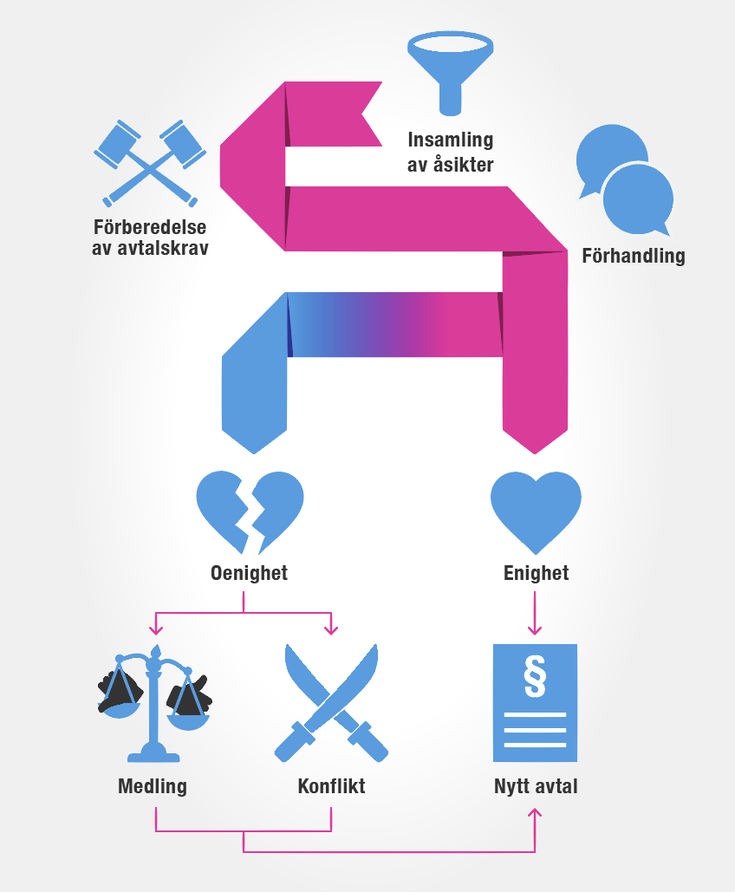
Detta är en
avtalsrörelse
Insamling
Förberedelse av krav
Förhandling
Enighet eller oenighet
Nytt avtal
Implementering av nytt avtal
Implementering
Notes:
Visa video eller låt alla titta var för sig: Avtalsrörelse: vägen till ett kollektivavtal - YouTube
Vad är en avtalsrörelse?
Arbetsgivare och facken förhandlar regelbundet om kollektivavtalen på din arbetsplats. När avtalen omförhandlas, beror på när det aktuella löneavtalet löper ut.
Hur långt ett löneavtal löper varierar och beror på en rad olika omständigheter, exempelvis konjunkturläget eller läget i omvärlden. Man kan förenklat säga: Ju oroligare det är i omvärlden, desto kortare avtal brukar man teckna.
I en avtalsrörelse förhandlar man främst om det löneavtal som ska gälla. Alltså vilken löneutveckling som ni inom ert avtalsområde skall ha, under en viss tid. Men i en avtalsrörelse ingår också andra avtal……
Visserligen styrs avtalsrörelsen av löneavtalen, men i en avtalsrörelse läggs alla kort på bordet. Dvs alla kollektivavtal kan bli föremål för förhandling och därmed också förändras. Värdet av löneavtalet kan därför påverkas av vad som händer i övriga avtal.
Din möjlighet att påverka och ha inflytande är i insamlingsfasen. Det är då du som medlem kan skicka in - antingen till ST centralt eller till dina förtroendevalda – om vilka villkor som du ser som viktiga att behålla. Du har också möjlighet att skicka in förbättringsförslag – på sånt som saknas i kollektivavtalen idag, men som borde finnas där. Ju mer åsikter ST centralt får in, desto bättre avtal kommer vi att kunna förhandla fram.
Det här är den demokratiska ordningen – din möjlighet att göra din röst hörd och vara med och påverka!
Du som medlem är oerhört viktig – och ju fler medlemmar vi har, desto starkare röst har vi när vi förhandlar med Almega.
De andra faserna hanteras på central nivå, fram till dess att implementeringen sker av det nya avtalet – om vi kommer överens om avtalsvillkoren med Almega. Om vi inte kommer överens om ett nytt avtal blir det antingen medling eller konflikt (strejk). Det är en av orsakerna till att vi har ett slutdatum i våra avtal.

Slide 3
Tidsplan för spår och järnvägsinfrastruktur
December 2023
Notes:
Den 15 maj 2023 kom vi överens med arbetsgivarna om ett nytt kollektivavtal.
implementeringen av detta pågå under juni till och med oktober.

Slide 4
Det centrala avtalet är nu klart!
Notes:
Nu är första delen av avtalsrörelsen för ditt centrala avtal klart.
Det nya kollektivavtalet gäller från och med den 1 maj 2023 till och med den 30 april 2025. Avtalet är ett så kallat centralt kollektivavtal mellan oss och arbetsgivarorganisationen Almega tågföretagen. Centrala kollektivavtal innehåller grundbestämmelser som därefter kan anpassas efter förutsättningarna där du arbetar. Sådana förändringar förhandlas mellan facket på din arbetsplats och din arbetsgivare.
Kollektivavtalet omfattar till exempel dig som arbetar inom Green Cargo, SJ, MTR, Transdev, VR Sverige eller Euromaint.

Slide 5
Ditt avtal nivå 1
Individuella avtal
Chefen - du
Lokal-lokala kollektivavtal
Enhetschef – ST Sektion
Arbetsplatsavtal
Lokala Kollektivavtal
VD - Lokal ST-avd.
Företagsavtal
Centrala kollektivavtal
Almega – ST
RALS, VA, Omställningsavtalet, etc.
Lagar
LAS, MBL, FML, AML, FL, FLL, SemL, ATL, SLL, DiskL etc.
Riksdagen
Notes:
Det första steget i avtalsrörelsen för ert avtal är nu klart och det är det centrala avtalet.
Bakgrund:
Den svenska modellen bygger mycket på att vi har starka kollektivavtal och starka fackförbund. Som ni kan se på bilden är det endast en bottenplatta med lagar som reglerar arbetsmarknaden. De tre delarna i mitten är det vi på facket som tillsammans med arbetsgivarparter skriver avtal om.
Vi har endast en bottenplatta med lagar i Sverige för att vi tror att genom kollektivavtal kan vi hålla villkoren uppdaterade och flexibla så att de anpassas efter olika sorters yrken och arbetsförhörhållanden.

Slide 6
Ditt nya kollektivavtal
Ett tydligt löfte från arbetsgivarna att jobba tillsammans med oss och andra fackförbund för att hitta lösningar som minimerar ensamarbete.
Besked om schemaändringar ska lämnas minst två veckor i förväg och arbetsgivaren ska i dialog med arbetstagaren komma överens om varje eventuell ändring därefter.
En arbetsgrupp ska tillsättas för att arbeta med frågan om arbetstidsförkortning.
Notes:
Det har varit en tuff avtalsrörelse och det här är vad vi tillslut landade i.
Ett tydligt löfte från arbetsgivarna att jobba tillsammans med oss och andra fackförbund för att hitta lösningar som minimerar ensamarbete.
Besked om schemaändringar ska lämnas minst två veckor i förväg och arbetsgivaren ska i dialog med arbetstagaren komma överens om varje eventuell ändring därefter. Du som drabbas av sena schemaändringar kommer framöver ha rätt till kompensation i form av ledighet eller pengar, såvida facket där du jobbar och din arbetsgivare inte kommer överens om något annat. Ska börja gälla senast mars 2024.
En arbetsgrupp ska tillsättas för att arbeta med frågan om arbetstidsförkortning.

Slide 7
Arbetsgivarförslag som vi stoppade
Få möjlighet att förhandla enskilt med varje medarbetare om så kallad komprimerad arbetstid.
Få möjlighet att kringgå lagen om anställningsskydd genom att låta medarbetare frivilligt avstå omvandling till tillsvidareanställning.
Att alla förbättringar i kollektivavtalet ska finansieras genom kapade löneökningar.
Att dagens rätt till ledighet varannan helg i stället ska vara var tredje.
Notes:
Arbetsgivarförslag som vi stoppade
Här är några av arbetsgivarsidans yrkanden som inte blev verklighet.
Få möjlighet att förhandla enskilt med varje medarbetare om så kallad komprimerad arbetstid.
Få möjlighet att kringgå lagen om anställningsskydd genom att låta medarbetare frivilligt avstå omvandling till tillsvidareanställning.
Att alla förbättringar i kollektivavtalet ska finansieras genom kapade löneökningar.
Att dagens rätt till ledighet varannan helg i stället ska vara var tredje.

Slide 8
Din nya lön
Löneökningar på 7,4 procent under de kommande två åren.
Individgaranti som innebär att alla våra medlemmar är garanterade som minst 1 225 kronor i löneökning under perioden.
0,2 procent av löneutrymmet används för fortsatta avsättningar till flex- och delpension.
Notes:
Den 15 maj 2023 kom vi och arbetsgivarsidan överens om ett nytt kollektivavtal. Här är viktigaste nyheterna.
Löneökningar på 7,4 procent under de kommande två åren. Individgaranti som innebär att alla våra medlemmar är garanterade som minst 1 225 kronor i löneökning under perioden. 0,2 procent av löneutrymmet används för fortsatta avsättningar till flex- och delpension.
Ett tydligt löfte från arbetsgivarna att jobba tillsammans med oss och andra fackförbund för att hitta lösningar som minimerar ensamarbete.
Besked om schemaändringar ska lämnas minst två veckor i förväg och arbetsgivaren ska i dialog med arbetstagaren komma överens om varje eventuell ändring därefter. Du som drabbas av sena schemaändringar kommer framöver ha rätt till kompensation i form av ledighet eller pengar, såvida facket där du jobbar och din arbetsgivare inte kommer överens om något annat. Ska börja gälla senast mars 2024.
En arbetsgrupp ska tillsättas för att arbeta med frågan om arbetstidsförkortning.

Slide 9
Nu är det dags för det lokala avtalet
Notes:
Det nya kollektivavtalet gäller från och med den 1 maj 2023 till och med den 30 april 2025. Avtalet är ett så kallat centralt kollektivavtal mellan oss och arbetsgivarorganisationen Almega tågföretagen. Centrala kollektivavtal innehåller grundbestämmelser som därefter kan anpassas efter förutsättningarna där du arbetar. Sådana förändringar förhandlas mellan facket på din arbetsplats och din arbetsgivare.
Ditt lokala avtal
Nu börjar förhandlingarna på din arbetsplats!

Slide 10
Ditt avtal nivå 2
Individuella avtal
Chefen - du
Lokal-lokala kollektivavtal
Enhetschef – ST Sektion
Arbetsplatsavtal
Lokala Kollektivavtal
VD - Lokal ST-avd.
Företagsavtal
Centrala kollektivavtal
Almega – ST
RALS, VA, Omställningsavtalet, etc.
Lagar
LAS, MBL, FML, AML, FL, FLL, SemL, ATL, SLL, DiskL etc.
Riksdagen
Notes:
Det är nu dags för att förhandla om det lokala kollektivavtalet
Bakgrund:
Den svenska modellen bygger mycket på att vi har starka kollektivavtal och starka fackförbund. Som ni kan se på bilden är det endast en bottenplatta med lagar som reglerar arbetsmarknaden. De tre delarna i mitten är det vi på facket som tillsammans med arbetsgivarparter skriver avtal om.
Vi har endast en bottenplatta med lagar i Sverige för att vi tror att genom kollektivavtal kan vi hålla villkoren uppdaterade och flexibla så att de anpassas efter olika sorters yrken och arbetsförhörhållanden.

Slide 11
Vad tycker ni?
Vad är viktig för dig och
din arbetsplats?
Notes:
Vilka frågor vill vi driva på den lokala nivån?

Slide 12
Tänk på!
Vilken typ av fråga är det? Och på vilken nivå behöver frågan omhändertas?
Exempel om ni ska ha en eller två kaffemaskiner i fikarummet. Är det en central eller lokalfråga?
Notes:
En fråga kan vara en centralfråga som gäller hela avtalsområdet eller så kan frågan vara på lokal och endast gälla din myndighet eller mer lokal än så och endast gälla på en del av din myndighet.
En fråga kan också vara en avtalsfråga eller så kan den vara mer lämplig att ST driver som en opinionsbildande fråga. Fundera. Vad tycker ni?
Bakgrund: Försök slå fast vad som är en lokal fråga, och vad som är en central fråga. Glöm inte att var
tydlig mot medlemmarna i vilken del deras fråga kommer hamna!
Om du har svårt att avgöra på vilken nivå en fråga ska hanteras så gör det ingenting utan skicka in den ändå.

Slide 13
Vilka frågor tycker du är viktiga?
Delas upp i grupper och diskutera fram lika många konkreta förslag som deltagare i gruppen.
Presentera förslagen och sätt ihop de som går och ta bort dubbletter.
Skriv upp de förslag som är kvar och lägg upp de i chatten
Alla deltagare ska nu välja sina tre mest prioriterade förslag och sätta poäng. 3, 2 och 1 poäng. Ge högst poäng för den ni tycker är viktigast. Lägg in dina svar i chatten.
Några får vara ansvariga och räkna ihop rösterna medans andra tar en fika.
Presentera resultat
Bonusrunda: på vilken nivå ska de olika frågorna hanteras?
Notes:
DIGITAL VERSION
Det ska vara konkreta förslag som är möjliga att arbeta med. Det kan till exempel inte vara förslag i stil med att ST ska arbeta för en bättre arbetsmiljö eller att de ska verka för att förebygga riskfaktorer. Förslagen kan däremot vara i stil med att ST ska jobba för att de som kan ska få arbeta på distans.
Deltagarna delas in i smågrupper (max 5 i varje grupp) där de ska spåna fram förslag de vill att ST ska driva. De ska tillsammans komma på så många förslag som de kan och diskutera de egna förslagen. Sen ska de enas om de förslagen som de tycker är viktigast och som mest kommer att bidra till att skapa en bra arbetsplats. Varje grupp ska enas om lika många förslag som det finns deltagare i gruppen.
Tillbaka i helgrupp ska alla grupperna presentera sina förslag och efter detta ska förslagen klustras ihop. Här sker gärna en diskussion i helgrupp om hur förslagen ska klustras. (Fysisk, psykisk och IT?). Om några av förslagen är identiska eller väldigt lika kan man ta bort dem.
Efter att alla förslag är upplästa och klustrade får varje deltagare tre ”poäng” att dela ut till de förslagen de tycker är bäst och som de vill att ST ska driva
Poängen kommer att delas ut genom att man lägger upp de tre frågor man tyckte var viktigast och ge de poäng där 3 är det högsta poängen. Man får ge alla sina poäng på samma fråga.
Exempel: Mer distansarbete 3 poäng, högre friskvårdspeng 2 poäng, läkarbesök på arbetstid 1 poäng.
Man får ge alla sina poäng på samma fråga.
När alla deltagare har delat ut alla sina poäng ska förslagen sorteras. De förslag som inte fått några poäng alls ska rensas bort och de andra förslagen kan rangordnas utifrån de förslagen som har fått flest poäng. Nu har du fått ett underlag på vad medlemmarna vill att de ska arbeta med.
Presentera förslagen och sedan ska du/ni fylla i enkäten och skicka in…………….

Slide 14
Vilka frågor tycker du är viktiga?
Ta fem post-it lappar var och skriv en fråga på varje och var gärna så specifik som möjligt
Exempel på fråga ”få arbeta på distans 4 dagar i veckan”
Sätt upp era förslag på en vägg/ whiteboard
Gruppera lapparna och ta bort dubbletter
Ta en varsin penna och sätt en streck på den frågan du tycker är viktig. En har 6 streck per person.
(man får sätta fler streck på samma fråga)
Några får vara ansvariga och räkna ihop rösterna medans andra tar en fika.
Presentera resultat
Bonusrunda: på vilken nivå ska de olika frågorna hanteras?
Notes:
FYSISK VERSION
Det ska vara konkreta förslag som är möjliga att arbeta med. Det kan till exempel inte vara förslag i stil med att ST ska arbeta för en bättre arbetsmiljö eller att de ska verka för att förebygga riskfaktorer. Förslagen kan däremot vara i stil med att ST ska jobba för att de som kan ska få arbeta på distans 4 dagar i veckan.
Ta fem post-it lappar var och skriv en fråga på varje och var gärna så specifik som möjligt Exempel på fråga ”få arbeta på distans 4 dagar i veckan”
- Sätt upp era förslag på en vägg/ whiteboard
- Gruppera lapparna – de som är i samma kategori och ta bort dubbletter
- Nu ska alla deltagare ta en varsin penna och sätt en streck på den frågan som en tycker är viktig. En har 6 streck per person.
(man får sätta fler streck på samma fråga)
- Några får vara ansvariga och räkna ihop rösterna medans andra tar en fika.
Presentera resultat
Bonusrunda: på vilken nivå ska de olika frågorna hanteras?

Slide 15
Inte redan medlem?
Har du inte redan blivit medlem, har frågor om medlemskapet
eller om Fackförbundet ST?
Prata med oss efteråt!
Notes:
Bli medlem nu – och var med och påverka framtidens arbetsliv. Värva en kollega samtidigt!

Slide 16
TACK!

